Slide 1
УПРАВЛІНСЬКІ АСПЕКТИ ІННОВАЦІЙНОГО РОЗВИТКУ ОСВІТИ В РАЙОНІ:
УЧАСТЬ В ОСВІТНІХ ПРОЕКТАХ
Шаповалова Віра Володимирівна, начальник відділу освіти
Зміївської районної державної адміністрації

Slide 2
Мережа закладів освіти

Slide 3
Результати атестації

Slide 5
Участь закладів району в проектах
різних рівнів
Обласний конкурс міні-проектів «Разом у майбутнє»
29
Міжнародні
19
51
2
Всеукраїнські
1
Всеукраїнські з міжнародною підтримкою
Notes:
Функціонує 67 навчальних закладів нового типу (10 ліцеїв, 23 гімназії і 34 спеціалізовані школи), що становить 36% від загальної кількості шкіл міста.

Slide 6
Медіаграмотність і контент-аналіз
Освіта для сталого розвитку в дії
Культура добросусідства
Вчимося жити разом
Спорт заради розвитку
Школа енергії 2.0
Садочок – простір дружний до дитини
1
6
Міжнародні проекти
3
2
2
1
2
2
Попередження гендерно-зумовленого насильства, торгівлі людьми та порушення прав людини

Slide 7
Відкриття спортивої зали у Чемужівській ЗОШ І-ІІІ ст.
Відео ролик

Slide 8
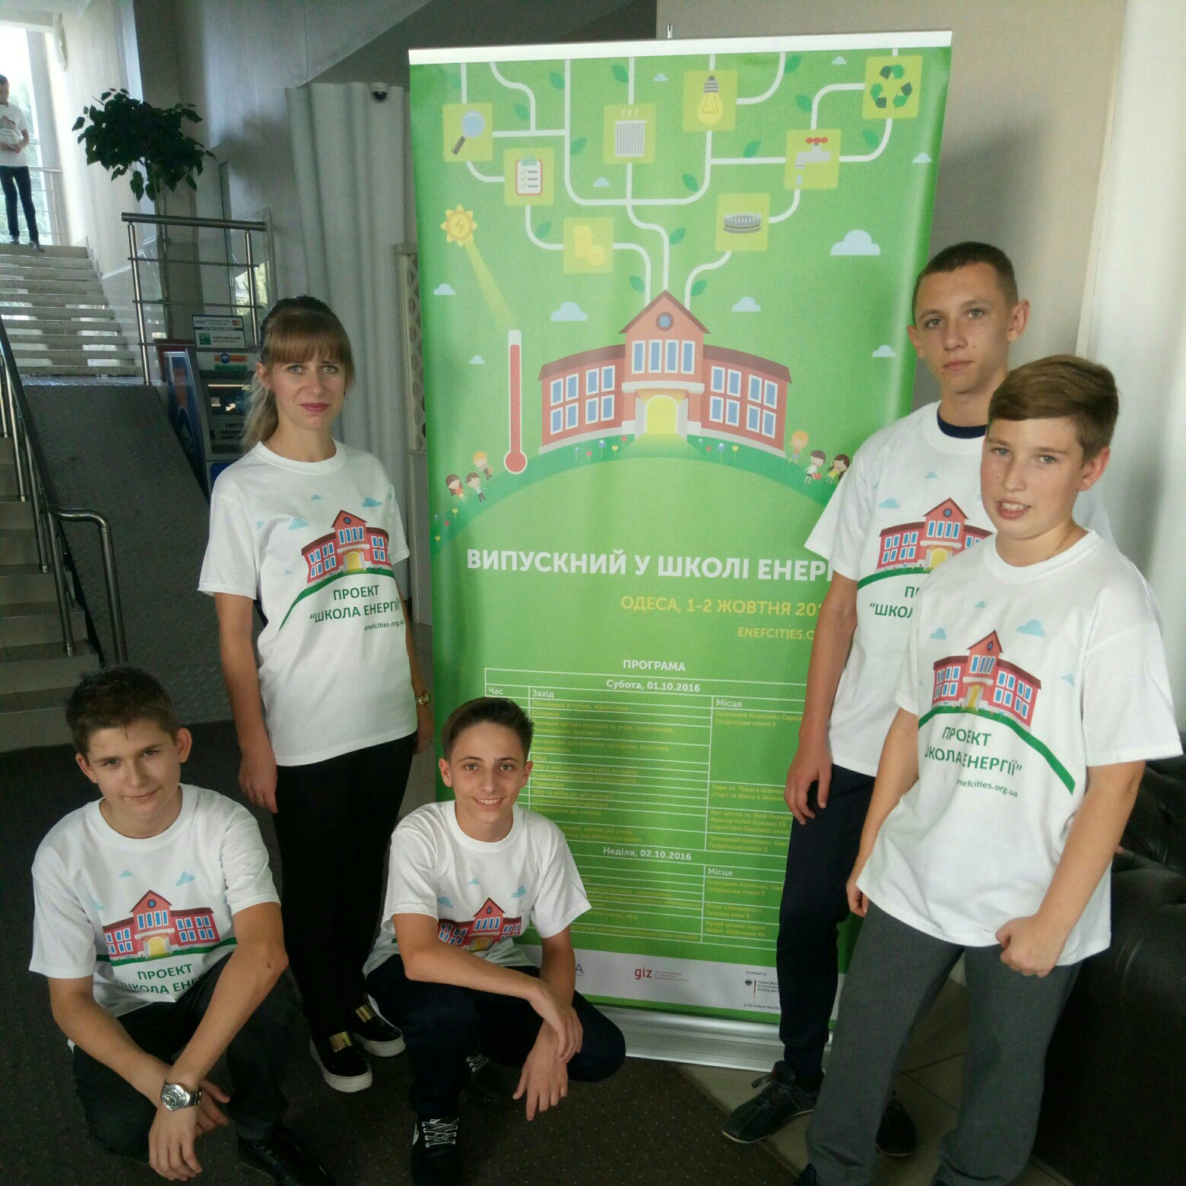
Зміївський ліцей №1 –
учасник проекту «Школа енергії 2.0»

Slide 9
Участь Зміївського ліцею №1
у проектах
Кількісний показник
призових місць у ІІІ етапі
Всеукраїнських олімпіад
Вчимося жити разом
Медіаграмотність
Освіта для сталого розвитку в дії
Школа енергії 2.0
Попередження гендерно-зумовленого насильства
Культура, добросусідство

Slide 10
Відкриття лінгафонного кабінету у Лиманській ЗОШ І-ІІІ ст.
Відео ролик

Slide 11
Участь у конкурсі міні-проектів «Разом у майбутнє»
Виконано роботи | Залучено коштів (тис.грн.)
Заміна вікон на енергозберігаючі | 1 320
Ремонт їдальні | 199
Облаштування дитячих спортивних майданчиків | 387
Ремонт спортивних зал | 4 300
Облаштування 3-х дошкільних груп | 2 700

Slide 12
Використання вивільнених коштів на технічне оснащення кабінетів
Енерго
зберігаючі
заходи
Економія
витрат на
енергоносії
Розвиток освіти

Slide 13
Відкриття нової групи у Зміївському НВК
Відео ролик

Slide 15
Дякую за увагу !

